Slide 1
Trabalho 3 Lanczos
Disciplina: COC757 – Computação científica
Aluna: Vivian de Carvalho Rodrigues
Rio de Janeiro, 20 de Maio de 2022

Slide 2
Agenda
1 – Apresentação do problema
2 – Bibliotecas de referência
3 – Resultados
4 - Conclusão

Slide 3
1 – Apresentação do problema
Subespaço de Krylov:
Quando uma matriz ou um tensor é muito grande (‘big data’) há a necessidade de retirar uma amostra da matriz
O objetivo é resolver A x = λ x (ou A x = b / A v = σ u)
O método intuitivo é encontrar o maior autovalor absoluto para uma matriz A com o método da potência ( para um vetor inicial b, calcula-se Ab, A²b , A³b,..... A^{n-1}b)
A multiplicação matriz - vetor é rápida se A é esparsa
A sequência irá convergir para o autovetor correspondente ao autovalor com maior valor absoluto de λ1.
A combinação desses n vetores compõem no n-ésimo subespaço de Krylov
Iteração de Arnoldi: utiliza o processo Gram-Schmidt (QR) para produzir uma sequência de vetores ortonormais q₁, q₂, q₃....q_{n} (vetores de Arnoldi).: w = Aq_{n}
H = Q⁻¹ A Q é a projeção de A no espaço de Krylov utilizando a bases ortonormais q’s.
H é a Matriz de Hessenberg similar a A (possui os mesmos autovalores)

Slide 4
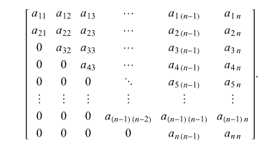
1 – Apresentação do problema
A matriz de Hessenberg é mais fácil de computar
LAPACK/LINPACK eig (A)
Se a matriz A é simétrica => H também será simétrica, portanto, tridiagonal
Método Lanczos: utiliza menos operações que Arnoldi para o caso específico de matriz simétrica.
Reduzir A para Hessenberg
+
Fatoração QR (Gram-Schmidt)

Slide 5
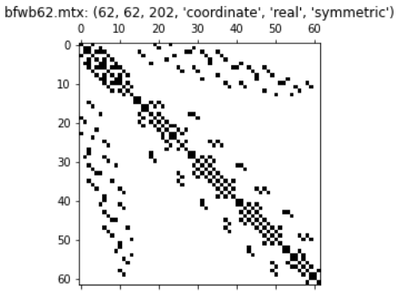
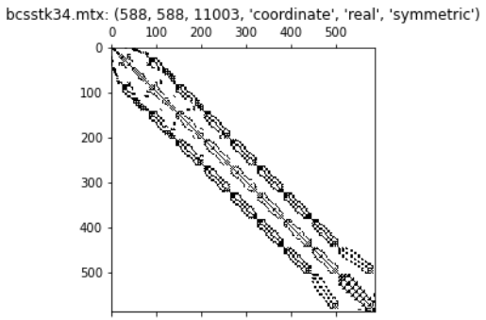
1 – Apresentação do problema
Repositório de matrizes esparsas
https://sparse.tamu.edu/
Problema de eletromagnetismo
Problema de estrutural

Slide 6
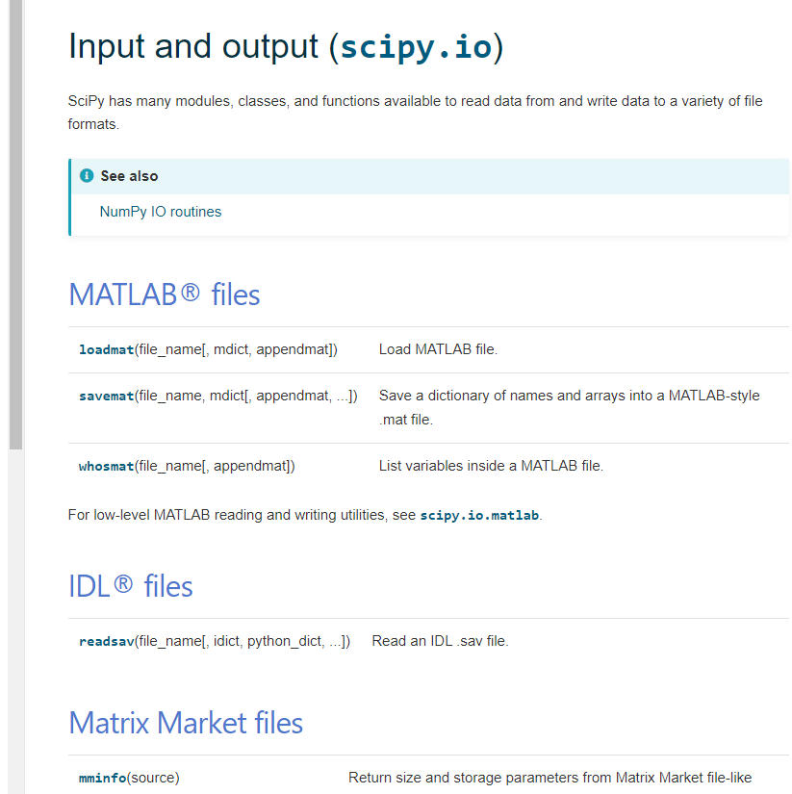
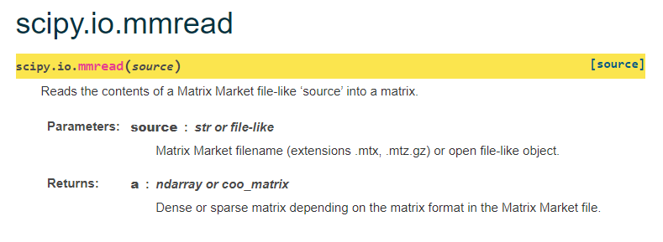
2– Bibliotecas de referência (Scipy)
Module io para leitura e armazenamento da matriz - scipy.io.mmread :
https://scipy.github.io/devdocs/reference/generated/scipy.io.mmread.html#scipy.io.mmread

Slide 7
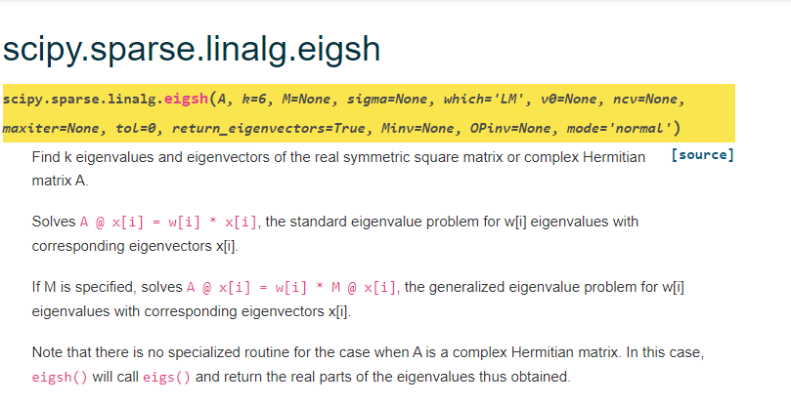
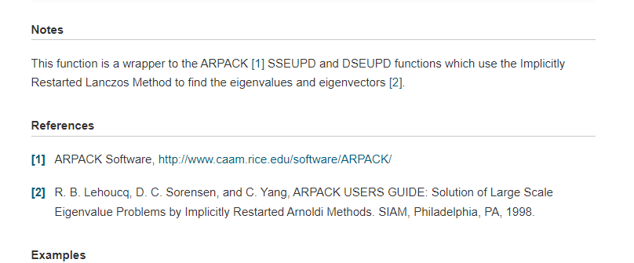
2– Bibliotecas de referência (Scipy)
Cálculo dos autovalores e autovetores - scipy.io.mmread :
https://scipy.github.io/devdocs/reference/generated/scipy.sparse.linalg.eigsh.html#scipy.sparse.linalg.eigsh

Slide 8
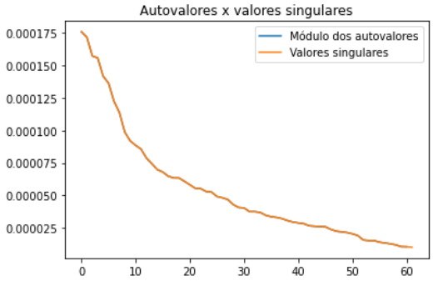
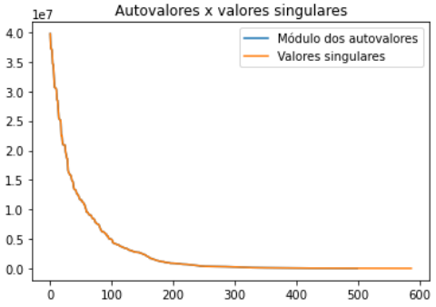
3 – Resultados
Problema de eletromagnetismo
Problema de estrutural

Slide 9
4 – Conclusão
Reduzir o tamanho do problema no subespaço de Krylov é ideal para computar autovalores de matrizes grandes
Método Lanczos é ideal para os problemas que envolvem matrizes grandes, esparsas e simétricas

Slide 10

Obrigada.

